Slide 1
Вспомогательные репродуктивные технологии
Выполнила: Ковшина Кристина Игоревна - ординатор 1 года обучения кафедры акушерства и гинекологии ИПО

Slide 2
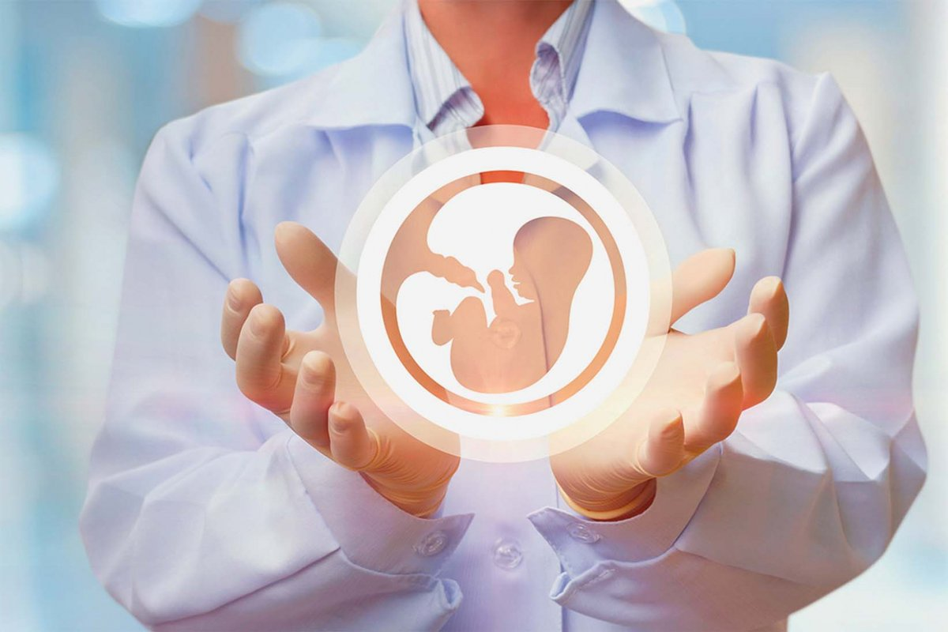
Содержание
Определение
Актуальность
История ВРТ
Виды ВРТ и их описание
Этические проблемы ВРТ
Законодательство
Заключение

Slide 3
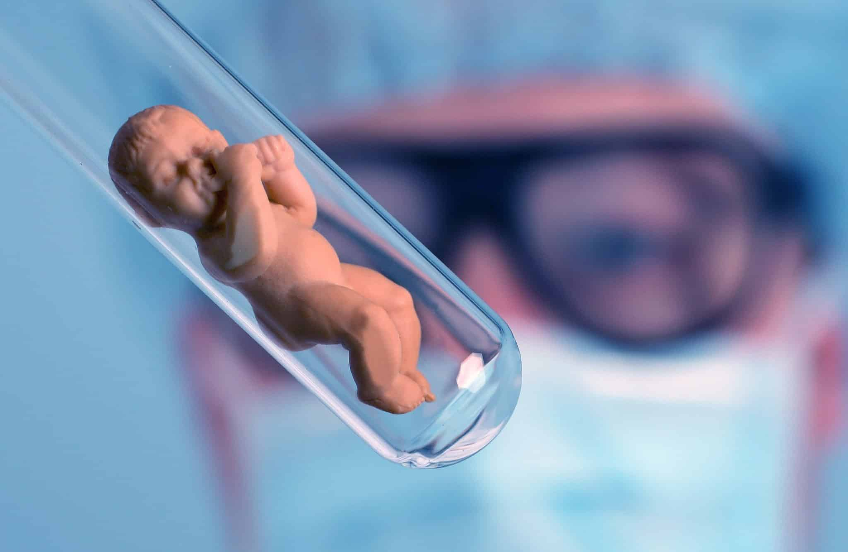
ВРТ или вспомогательные репродуктивные технологии – это собирательный термин, который объединяет ряд медицинских технологий, способствующих достижению женщиной беременности. Методики, объединенные понятием ВРТ, подразумевают, что определенные этапы процесса зачатия осуществляются вне организма матери искусственным путем (иначе говоря – In vitro, то есть в пробирке).

Slide 4
Актуальность
По различным оценкам, в России в настоящее время бесплодны 10–20 % населения репродуктивного возраста, т. е. до 5 млн пар, что примерно соответствует уровню развитых европейских стран.
На 2016 г. в нашей стране показатель бесплодных пар репродуктивного возраста, а именно 20–35 лет, составил 17 % от всего населения (для сравнения количество бесплодного населения на 2015 г. составило 15 %).
По данным отчета Регистра ВРТ Российской Ассоциации репродукции человека (РАРЧ) за 2016 г. общее количество доступных анализу циклов ВРТ составило – 113 9763 (для сравнения в 2015 г. – 111 972 цикла, в 2014 г. – 95 628), из них циклов ЭКО – 34 058, ИКСИ – 43 776, беременностей – 33 780, родами закончились – 24 282 (в 2015 г. родами закончились 22 588 беременностей).
Применение ВРТ для лечения бесплодия сегодня является очевидным.

Slide 5
Актуальность
На сегодняшний день ВРТ являются наиболее перспективным вариантом решения проблемы бесплодия у мужчин и женщин. Такие программы позволяют проводить начальные процессы зачатия In vitro, но впоследствии женщина получает возможность самостоятельно вынашивать плод и его дальнейшее развитие происходит традиционно, то есть внутриутробно. Таким образом, вспомогательные репродуктивные технологии максимально приближены к естественной беременности, за исключением факта зачатия, которое становится невозможным при различных формах бесплодия.

Slide 6
История
В 1890 г. Уолтер Хип, Кембриджский профессор, сообщил о первом известном ему случае переноса эмбриона у кроликов
в 1934 г. Грегори Пинкус смешал сперму и яйцеклетки кроликов в стеклянном колпачке от своих часов и в дальнейшем пересадил получившийся эмбрион суррогатной маме-крольчихе.
В 1948 г. Мириам Менкен и Джон Рок работали над техникой извлечения яйцеклеток у женщин и извлекли более 800. Но только в 1959 г. Мин Че Чанг, молодой китайский исследователь, получил несомненное свидетельство рождения живого детеныша у кроликов после оплодотворения инвитро.
В 1973 г. была получена первая человеческая беременность после оплодотворения инвитро (Карл Вуд и Джон Литон, Мельбурн, Австралия). Но она закончилась смертью эмбриона менее чем через неделю беременности.

Slide 7
История
В 1976 г. у Патрика Степто и Роберта Эдвардса в Великобритании получилась первая внематочная ЭКО-беременность. И, наконец, 25 июля 1978 г. они же добились рождения первого живого ЭКО-ребенка, Луизы Браун.
В 1983 г. Алан Траунсон добился рождения первых детей из донорских яйцеклеток у женщин с неработающими или отсутствующими яичниками.
В 1984 г. появился первый ребенок из размороженного эмбриона (криоперенос) в Австралии, а в Калифорнии – первый ребенок, рожденный суррогатной матерью.
В 1985-1986 гг. были получены первые успешные беременности с использованием различных техник извлечения спермы из организма мужчины при невозможности ее получения естественным путем.
В 1986 г. родилась первая ЭКО-девочка в России, Елена Донцова (Москва, лаборатория Леонова), а затем и мальчик, Кирилл, в Санкт-Петербурге.

Slide 8
История
В 1996 г. была создана первая клонированная овечка Долли, и с тех пор работы по превращению обычных клеток организма в половые гаметы не прекращались.
В 1997 г. были осуществлены первые опыты по донации цитоплазмы яйцеклетки при сохранении ее ядра за (основной) генетической родительницей.
В 1999 г. появились первые успехи в области замораживания яйцеклеток (до этого успешно замораживались только сперма и оплодотворенные зародыши).
В 2000 г. впервые произошла удачная трансплантация ткани яичника. В этом же году родился первый ребенок, зачатый после посмертного извлечения спермы из тела мужчины, а также впервые была оплодотворена яйцеклетка мыши без участия сперматозоидов, что открыло дорогу последующим попыткам однополого размножения.

Slide 9
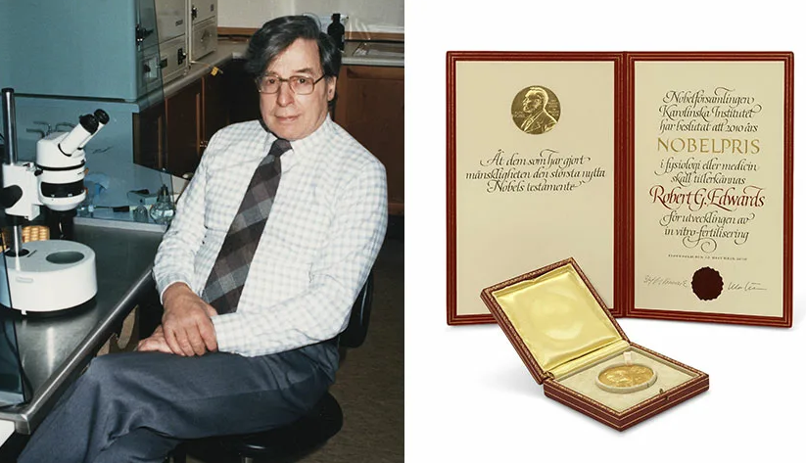
История
И только в 2010 г. Роберту Эдвардсу была наконец-то присуждена Нобелевская премия в области медицины, а в 2012 г. было отпраздновано рождение пятимиллионного ЭКО-ребенка – хотя, конечно, невозможно определить, кто именно им стал.
К 2014 г., по оценкам, в мире уже жило более 5 млн людей, зачатых с помощью репродуктивных технологий. К настоящему моменту их уже, скорее всего, 6 000 000, если мировые темпы рождаемости ВРТ-детей сохранились, как минимум, на прежнем уровне.

Slide 10
Виды ВРТ
Экстракорпоральное оплодотворение – ЭКО
Инъекция сперматозоида в цитоплазму яйцеклетки (ооцита) – ИКСИ
Донорство спермы
Донорство ооцитов
Искусственная инсеминация
Суррогатное материнство

Slide 11
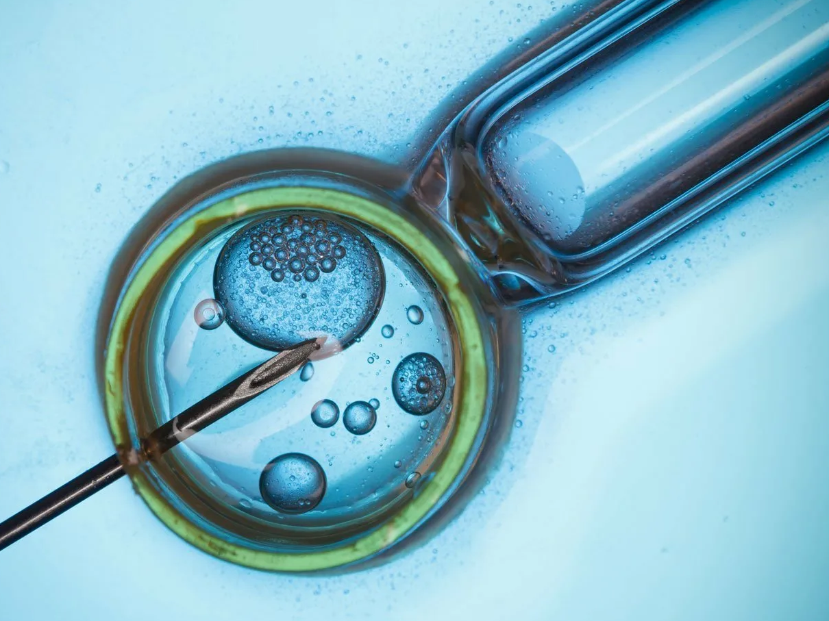
Экстракорпоральное оплодотворение - ЭКО
ЭКО или экстракорпоральное оплодотворение – одна из основных репродуктивных технологий, которая применяется при различных формах бесплодия. Принцип ее проведения заключается в извлечении яйцеклетки из организма женщины с ее последующим оплодотворением в условиях In vitro.
После этого происходит развитие эмбриона в специально подготовленных условиях инкубатора на протяжении 3-6 дней. Затем специалисты осуществляют перенос эмбриона в полость матки, где происходит его дальнейшее развитие.

Slide 12
ЭКО - этапы
Метод ВРТ ЭКО чрезвычайно сложен с технической точки зрения. Для успешного оплодотворения и обеспечения полноценного развития эмбриона во все последующие этапы, необходимо предельно точно соблюдать последовательность действий и придерживаться общепризнанных стандартов.
Весь процесс условно можно разделить на 5 этапов:
Диагностика пациентки и стимуляция суперовуляции;
Получение спермы от мужа или донора;
Оплодотворение яйцеклетки «в пробирке» посредством инсеминации или методом ИКСИ;
Культивирование эмбрионов в идеальных для их развития условиях (в течение 3-6 дней);
Перенос эмбриона в полость матки для дальнейшего развития естественным образом (на этом этапе также возможна криоконсервация эмбриона).

Slide 14
Показания к ЭКО
Существуют определенные формы женского и мужского бесплодия, при которых экстракорпоральное оплодотворение считается целесообразным и эффективным.
Основными показаниями к ЭКО для представителей обоих полов являются:
эндометриоз;
миома матки;
снижение количества яйцеклеток или их полное отсутствие;
ухудшение качественных показателей яйцеклеток у женщины;
непроходимость фаллопиевых труб;
низкое качество спермы партнера;
иммунологическое бесплодие (несовместимость партнеров).

Slide 15
Противопоказания к ЭКО
Несмотря на то, что ЭКО часто является единственным способом забеременеть и самостоятельно родить ребенка, существует ряд противопоказаний, которые препятствуют проведению этого протокола искусственного оплодотворения:
соматические заболевания в тяжелой форме течения;
патологии органов репродуктивной системы, которые делают невозможной беременность и вынашивание;
любые формы злокачественных процессов;
сахарный диабет в стадии декомпенсации;
тяжелые психические расстройства;
доброкачественные новообразования яичников или матки, требующие оперативного вмешательства;
почечная, печеночная или сердечная формы недостаточности и т.д.
Важно понимать, что одни из перечисленных противопоказаний к ЭКО являются абсолютными, другие относительными. Принятие окончательного решения при выявлении противопоказаний осуществляется пациентом совместно с врачом.

Slide 16
Ограничения для проведения программы ЭКО
Если говорить конкретно об ограничениях, отодвинув противопоказания на задний план, они преимущественно носят временный характер. То есть необходимо выждать определенное время и приложить усилия для их устранения. К числу таких ограничений относятся:
инфекционные заболевания в острой форме течения (грипп, ОРВИ и другие);
хронические инфекционные патологии в период обострения;
воспалительные процессы любой локализации в острый период течения;
недавно перенесенные хирургические вмешательства или другие инвазивные манипуляции (особенно гинекологической сферы).
В каждом из описанных случаях требуется пройти соответствующее лечение, после чего можно приступить к программе ЭКО.

Slide 17
Инъекция сперматозоида в цитоплазму яйцеклетки (ооцита) – ИКСИ
Интрацитоплазматическая инъекция сперматозоида или метод ИКСИ – вспомогательная репродуктивная технология, применяющаяся преимущественно в случаях мужского бесплодия.
Наиболее распространенными показания для ИКСИ становятся:
низкое качество спермы;
низкая концентрация сперматозоидов в составе спермы;
сниженная подвижность сперматозоидов;
содержание в эякуляте антиспермальных антител;
эндометриоз у женины.

Slide 18
Инъекция сперматозоида в цитоплазму яйцеклетки (ооцита) – ИКСИ
Суть способа ВРТ ИКСИ заключается во введении сперматозоидов напрямую в цитоплазму женского ооцита. Процесс выполнения процедура проходит в лабораторных условиях, с использованием современных методов визуализации и специализированного инструмента. Успешность процедуры во многом зависит от выбора максимально здорового и активного сперматозоида, который будет помещен в цитоплазму ооцита.
Впоследствии оплодотворенная яйцеклетка помещается в инкубатор, где при оптимальных условиях зарождается эмбрион и происходит его развитие в течение 3-6 дней. Затем эмбрион подвергается криоконсервации или осуществляется перенос эмбриона в полость матки.

Slide 20
ПИКСИ
Методика ЭКО, при которой оплодотворение осуществляется после отбора морфологически правильного и зрелого сперматозоида. Главным отличием ИКСИ от ПИКСИ является следующее. В первом случае выбор сперматозоида для инъекции проходит субъективно.
ПИКСИ основан на молекулярном анализе. Это позволяет оценить не только строение, но и степень зрелости мужских половых клеток. Зрелый сперматозоид имеет не только правильное строение, но и может преодолеть природный барьер — оболочку яйцеклетки.
Степень зрелости сперматозоидов для проведения ПИКСИ подтверждается лабораторным путем. Те мужские клетки, которые взаимодействуют с гиалуроновой кислотой, считаются зрелыми и генетически полноценными. Именно их эмбриолог будет использовать для оплодотворения. Манипуляция выполняется в чашке ПИКСИ — плоского сосуда, изготовленного из хрупкой пластмассы.
На дно чашки наносят микроскопические капли гиалуроновой кислоты и очищенные сперматозоиды. Через некоторое время генетически здоровые и зрелые половые клетки связываются с поверхности капли гиалуроновой кислоты. Одну из клеток врач набирает в микрокапилляр и оплодотворяет ею яйцеклетку. На этом оплодотворение методом ПИКСИ считают завершенным.

Slide 22
Методику ПИКСИ рекомендована при:
неудачных протоколах ЭКО в прошлом;
плохих показателях спермы;
плохом качестве зародышей, полученных в предыдущих циклах;
повторяющихся самопроизвольных выкидышах;
использовании сперматозоидов, полученных с помощью биопсии яичка;
возрасте женщины старше 35 лет;
есть риск рождения ребенка с хромосомными аномалиями;
бесплодии неясного происхождения.

Slide 23
ПИКСИ противопоказана при:
врожденных аномалиях женских половых органов;
психических заболеваниях;
злокачественных опухолях независимо от локализации;
доброкачественных новообразованиях яичников и матки.
Также, возможны относительны противопоказания к ЭКО с ПИКСИ. Тогда манипуляцию выполняют после выздоровления женщины.

Slide 24
Донорство спермы
Важнейшим компонентом современных вспомогательных репродуктивных технологий (ВРТ) являются донорские программы, в которых для оплодотворения используют половые клетки не биологических родителей. Они позволяют справиться с тяжелыми формами бесплодия и получить желанную беременность людям с наследственно детерминированными заболеваниями.
Основой для таких ВРТ является донорство половых клеток, и наиболее востребованным является донорство спермы. В большинстве случаев оно является анонимным. Законность ВРТ с донорскими половыми клетками обеспечивается действующим на территории РФ приказом МЗиСР № 107н от 30.08.2012 и рядом других законодательных актов. Они же регулируют требования к отбору потенциальных доноров.

Slide 25
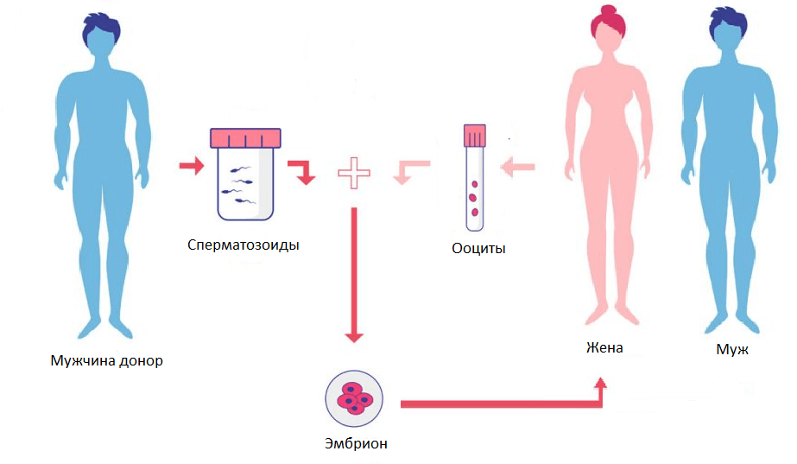
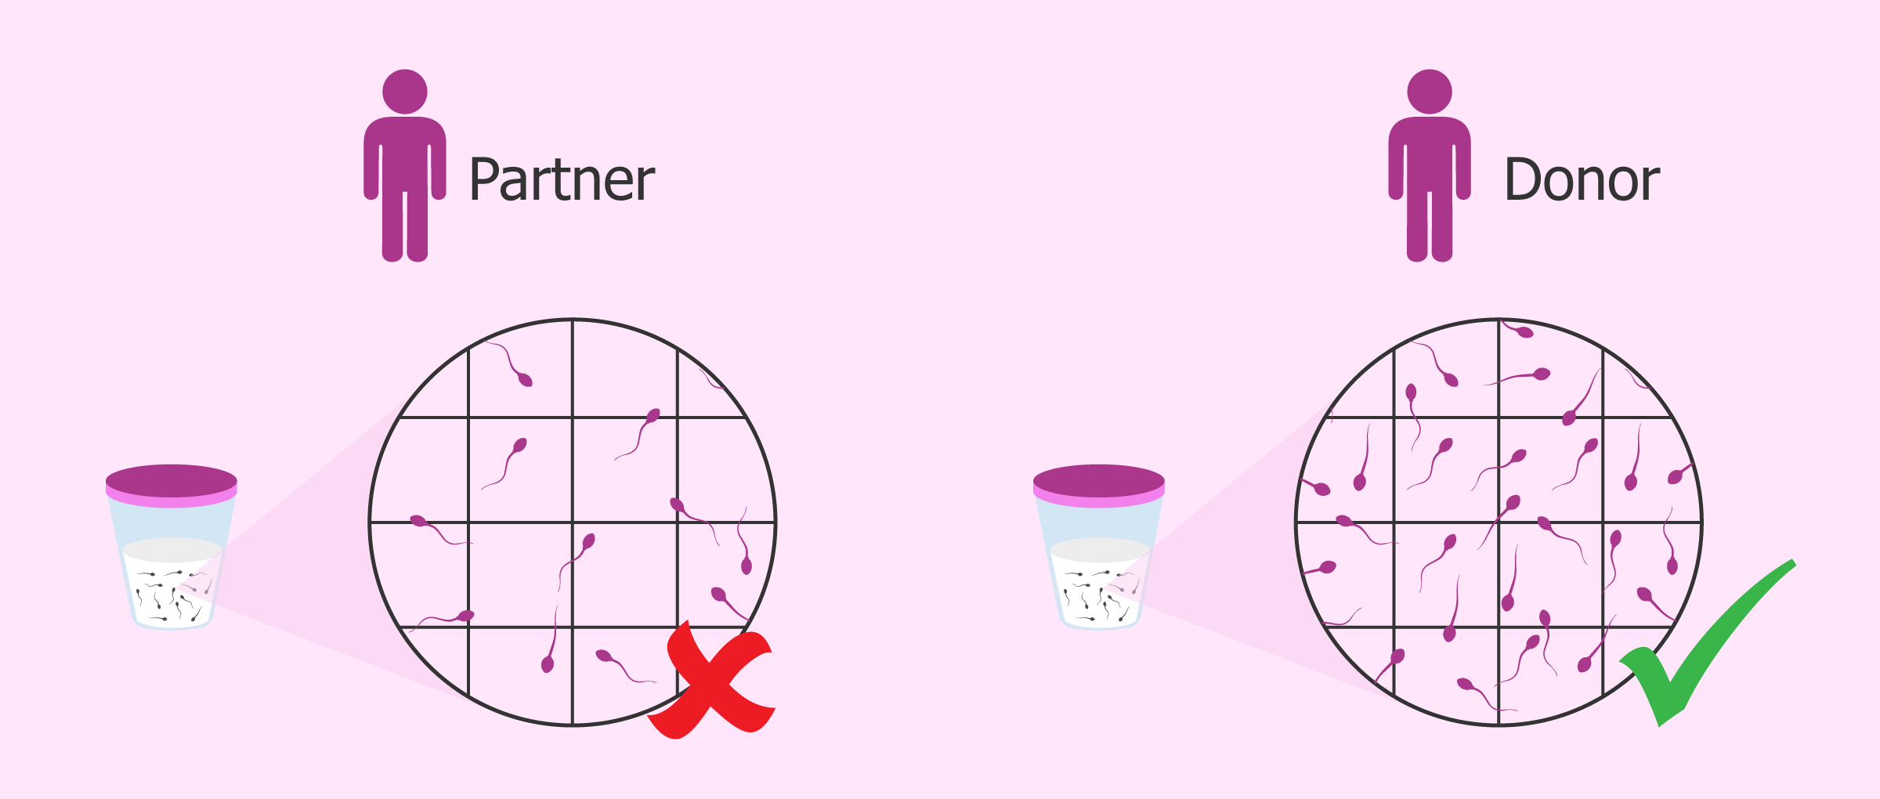
Требования к потенциальным донорам
Далеко не каждый мужчина допускается к участию в донорстве спермы. Он должен находиться в возрасте 18–35 лет, обладать полным физическим и психическим здоровьем, не иметь наследственных заболеваний, зависимостей и вредных привычек. К критериям исключения также относят инфекционные заболевания (в том числе ЗППП), эякуляторные расстройства, вызывающие чувство неприятия фенотипические особенности.

Slide 26
Требования к потенциальным донорам
Для оценки пригодности мужчины к донорству спермы он обязательно проходит предварительное обследование. Оно включает:
ККФ;
общеклинические анализы крови и мочи;
справка из ПНД и консультация психиатра для получения заключения об отсутствии у потенциального донора психических заболеваний;
определение резус-фактора и группы крови (результат этих анализов не влияет на возможность быть донором);
анализы на ключевые инфекции: сифилис, ВИЧ, гонорею, ЦМВИ, микоплазмоз, хламидиоз, трихомониаз, уреаплазмоз, генитальный герпес, гепатит В и С;
генетическое обследование, включающее базовое кариотипирование, анализ на муковисцидоз и консультацию генетика;
консультация терапевта для получения итогового заключения о состоянии здоровья потенциального донора;
спермограмма.

Slide 27
Требования к сперме доноров
Спермограмма – ключевое исследование, позволяющее подтвердить высокую фертильность мужчины. Сперма потенциального донора должна соответствовать ряду критериев:
Минимально допустимый объем эякулята – 1 мл. Но большинство клиник допускает к донорству мужчин с порцией спермы от 2 мл.
Количество сперматозоидов в 1мл должно быть 80 млн и более.
Морфологически правильные и прогрессивно подвижные спермии должны составлять не менее 60%.
Устойчивость сперматозоидов к криоконсервации, сохранение высоких оплодотворяющих качеств спермы и после ее размораживания.
Эти критерии являются достаточно строгими. Мужчина может не испытывать никаких проблем с зачатием, но при этом не соответствовать требованиям для донорства спермы.

Slide 28
Показания для использования донорских эмбрионов:
Использование донорских эмбрионов менее распространенная практика в репродуктологии, однако, она имеет место в некоторых случаях, при определенных формах бесплодия.
Основными показаниями для такой ВРТ-процедуры являются:
низкое качество или невозможность получения половых клеток у обоих представителей супружеской пары;
у обоих родителей в анамнезе выявлены генетические заболевания, существует риск их передачи ребенку;
неудачные попытки искусственного оплодотворения в прошлом;
ранее были неудачные попытки получения эмбрионов в рамках протоколов ВРТ.

Slide 29
Донорство ооцитов
Донорство (донация) женских половых клеток является важной частью современной репродуктивной медицины. Использование донорских яйцеклеток (ооцитов) значительно повышает шанс на деторождение в семьях, где женщины по какой-либо причине лишены возможности использовать собственный овариальный резерв или уже имеют опыт неудачного ЭКО. А одинокие или состоящие в однополом браке мужчины получают благодаря этому возможность воспитывать своего единокровного ребенка, выношенного суррогатной матерью.
Донация половых клеток – очень востребованная услуга. Но многих потенциальных женщин-доноров сдача ооцитов страшит возможными последствиями для здоровья, что нередко становится причиной их отказа от процедуры.

Slide 30
Требования к донорам ооцитов
Доноры яйцеклеток в обязательном порядке проходят строгий отбор, полноценную диагностику и различные поверки. Это необходимо для того, чтобы обеспечить высокое качество донорского материала, предотвратить случаи генетических заболеваний, пороков развития и других осложнений.
Основными требования к донорам ооцитов являются:
хорошее физическое здоровье, отсутствие тяжелых хронических заболеваний, наследственных патологий;
психическое здоровье;
оптимальный возраст донора ооцитов – от 20 до 29 лет;
у донора должен быть свой здоровый ребенок;
отсутствие физиологических отклонений (правильные пропорции тела, черт лица и т.д.).

Slide 31
Дополнительные обязательные обследования доноров ооцитов
Чтобы подтвердить соответствие требованиям для донорства ооцита, женщина, собирающаяся стать донором, должна пройти полноценное обследование.
Речь идет о целом ряде проверок и исследований, в числе которых:
консультации терапевта, гинеколога, репродуктолога, психолога;
гинекологический осмотр с кольпоскопией;
мазки из влагалища на микрофлору, цитологию;
ультразвуковое исследование органов малого таза;
ЭКГ и рентгенологические исследования;
анализы крови (общий, биохимический, резус-фактор, группа крови, гормоны, инфекции, коагулограмма);
кариотипирование – анализ на хромосомный набор.

Slide 32
Показания для использования донорских ооцитов:
Донорские яйцеклетки необходимы для осуществления вспомогательных репродуктивных технологий в случаях женского бесплодия.
Такой вариант решения проблемы в репродуктологии актуален при следующих показаниях:
отсутствие у женщины собственных яйцеклеток, например, в силу возрастных изменений организма или преждевременного истощения яичников;
отсутствие достаточно количества яйцеклеток для проведения ЭКО;
риск передачи генетических заболеваний, если таковые имеются в семейной истории болезни женщины;
низкое качество собственных яйцеклеток, подтвержденное диагностикой или ранее предпринятыми попытками ЭКО.

Slide 34
Особенности программ ВРТ с донорскими ооцитами
Все программы вспомогательных репродуктивных технологий с донорскими ооцитами строго регламентированы. По этой причине их отличия в зависимости от того, в какой клинике или даже стране проводится процедура ВРТ, минимальны или вовсе отсутствуют. Требования к донорам выдвигаются жесткие, они четко отслеживаются и фиксируются.
Также важно, что реципиент проходит полноценную подготовку, включающую диагностику, выявление возможных противопоказаний, их устранение, премедикацию и т.д. Независимо от того, какая методика ВРТ выбрана, создаются максимально оптимальные условия для того, чтобы женщина могла зачать, а впоследствии выносить беременность полностью, родив здорового малыша.

Slide 36
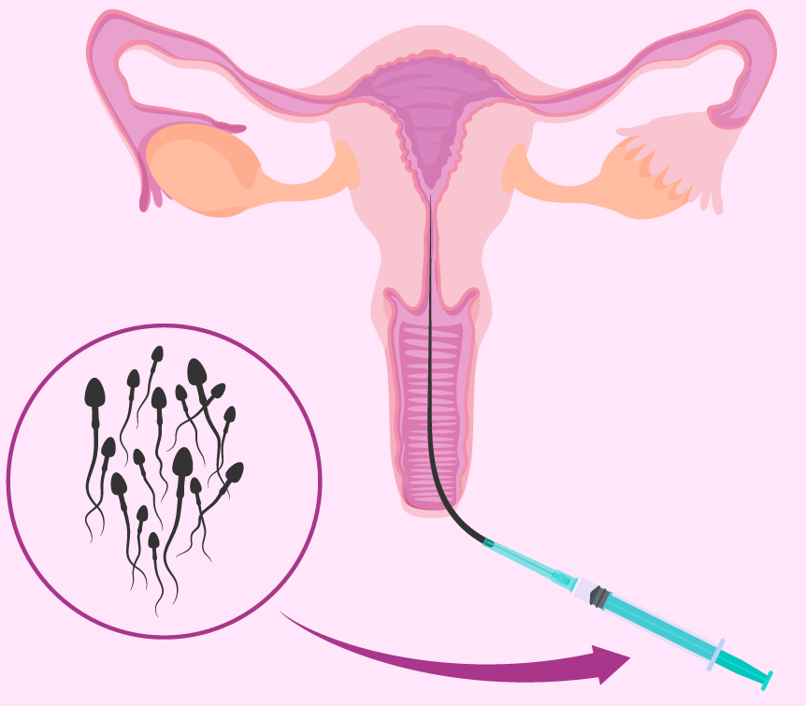
Искусственная инсеминация
Искусственная инсеминация или метод ИИ – еще одна вспомогательная методика, способствующая наступлению беременности. Применение данной технологии актуально как при различных формах бесплодия у обоих полов. Суть ее состоит в том, что сперма мужа или донора, при помощи специального инструмента, доставляется напрямую в цервикальный канал или полость матки женщины.

Slide 37
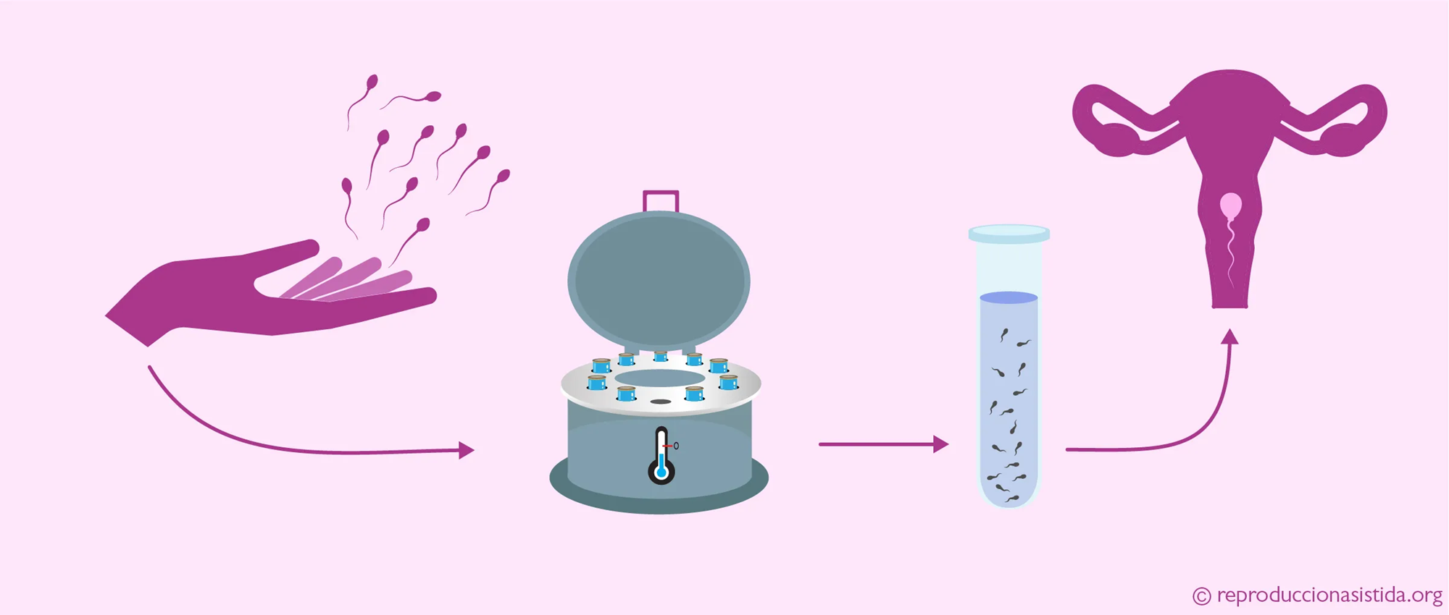

Slide 38
Показания к ИИ
Основными показаниями к проведению ВРТ ИИ являются:
эякуляторно-сексуальные нарушения у мужчины;
низкое качество спермы (плохая подвижность сперматозоидов, их низкая концентрация в эякуляте и т.д.);
случаи цервикального бесплодия у женщины;
вагинизм.
ВРТ ИИ особенно эффективна в случаях, когда у женщины отсутствуют серьезные дисфункции органов репродуктивной системы либо гормональные нарушения.

Slide 39
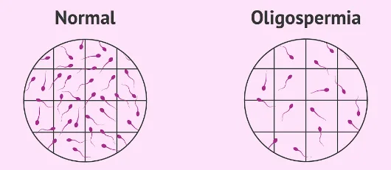
Мужское бесплодие и ВРТ
Вспомогательные репродуктивные технологии в отношении мужского бесплодия направлены преимущественно на получение жизнеспособных и активных сперматозоидов для искусственного оплодотворения ооцита в дальнейшем.
Такие методы применимы при нарушениях спермограммы и в случаях, когда эти нарушения не удалось решить консервативными методами лечения.

Slide 40
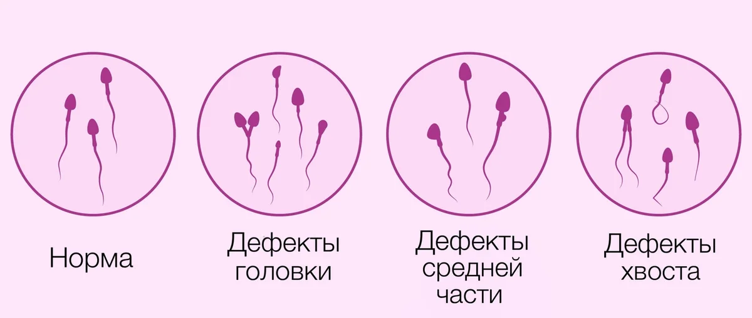

Slide 41
Показания и противопоказания к хирургическому получению сперматозоидов:
Получение спермы хирургическим путем актуально в целом ряде случаев, расценивающихся как формы мужского бесплодия.
При этом сперма извлекается методами PESA или TESA, а показаниями к выполнению данных процедур являются:
отсутствие сперматозоидов в эякуляте – патологическое состояние, при котором сперма продуцируется мужскими гонадами, но по каким-то причинам не выводится при эякуляции;
состояния, при которых нарушены процессы производства спермы яичками, однако, существуют области, в которых эта функция гонад сохраняется;
случаи коитального бесплодия у мужчин, патологии, при которой мужчина не способен эякулировать.
Если говорить о противопоказаниях к хирургическому извлечению сперматозоидов, их существует немного:
воспалительные процессы в яичках;
рак яичек;
необструктивная азооспермия (мужские гонады не производят полове клетки).

Slide 42
Показания для инъекции сперматозоида в цитоплазму ооцита
Необходимость введения мужских половых клеток в плазму яйцеклетки, то есть применения метода ИКСИ, обусловлена преимущественно факторами нарушения мужской репродуктивной функции.
Если выделять случаи, когда данная методика ВРТ особенно актуальна, они следующие:
низкое содержание половых клеток в эякуляте (олигозооспермия);
низкая активность, подвижность сперматозоидов (в том числе сочетаемая с олигозооспермией);
полное отсутствие зрелых сперматозоидов в эякуляте (азооспермия);
эндометриоз у женщины;
неудачные предыдущие попытки проведения ЭКО методом инсеминации.

Slide 43
Суррогатное материнство
Программа суррогатного материнства используется в тех случаях, когда женщина по каким – либо причинам не способна выносить или родить ребенка.
К суррогатному материнству прибегают в следующих случаях:
отсутствие матки (врожденное или приобретенное);
деформация полости или шейки матки при врожденных пороках развития или в результате заболеваний;
патология эндометрия (синехии, облитерация полости матки, атрофия эндометрия);
неудачные повторные попытки ЭКО (3 и более) при неоднократном получении эмбрионов хорошего качества, перенос которых не приводит к наступлению беременности
привычное невынашивание беременности (3 и более самопроизвольных выкидыша в анамнезе).

Slide 44
Обследование суррогатной матери
Суррогатной матерью может быть женщина в возрасте от 25 до 35 лет, которая имеет не менее одного здорового собственного ребенка.
В обязательном порядке суррогатная мать проходит полное и тщательное обследование:
определение группы крови и резус-фактора;
анализ крови на сифилис, ВИЧ-инфекцию, гепатиты В и С;
обследование на инфекции: хламидиоз, генитальный герпес, уреаплазмоз, микоплазмоз, цитомегавирус, краснуху;
общий анализ мочи;
клинический анализ крови;
биохимический анализ крови: АЛТ, АСТ, билирубин, сахар, мочевина;
флюорография;

Slide 45
Обследование суррогатной матери
мазки из уретры и цервикального канала на флору и степень чистоты влагалища;
цитологическое исследование соскобов с шейки матки и цервикального канала;
осмотр терапевтом и заключение о состоянии здоровья и отсутствии противопоказаний к вынашиванию беременности;
ЭКГ;
осмотр и специальное гинекологическое обследование перед каждой попыткой переноса эмбрионов;
УЗИ органов малого таза.
ультразвуковое исследование щитовидной железы;
ультразвуковое исследование молочных желез.
заключение психиатра;

Slide 46
Программа суррогатного материнства состоит из этапов:
Синхронизация менструальных циклов генетической матери и суррогатной матери;
Стимуляция суперовуляции генетической матери
Пункция фолликулов генетической матери для получения яйцеклеток
Инсеминация ооцитов генетической матери специально подготовленной спермой мужа (партнера) или донора;
Культивирование эмбрионов;
Перенос эмбрионов в полость матки суррогатной матери. Переносят не более 2 эмбрионов, решение о переносе 3 эмбрионов принимается суррогатной матерью после предоставления полной информации о высоком риске невынашивания многоплодной беременности, низкой выживаемости и высоком риске инвалидности среди недоношенных детей.

Slide 47
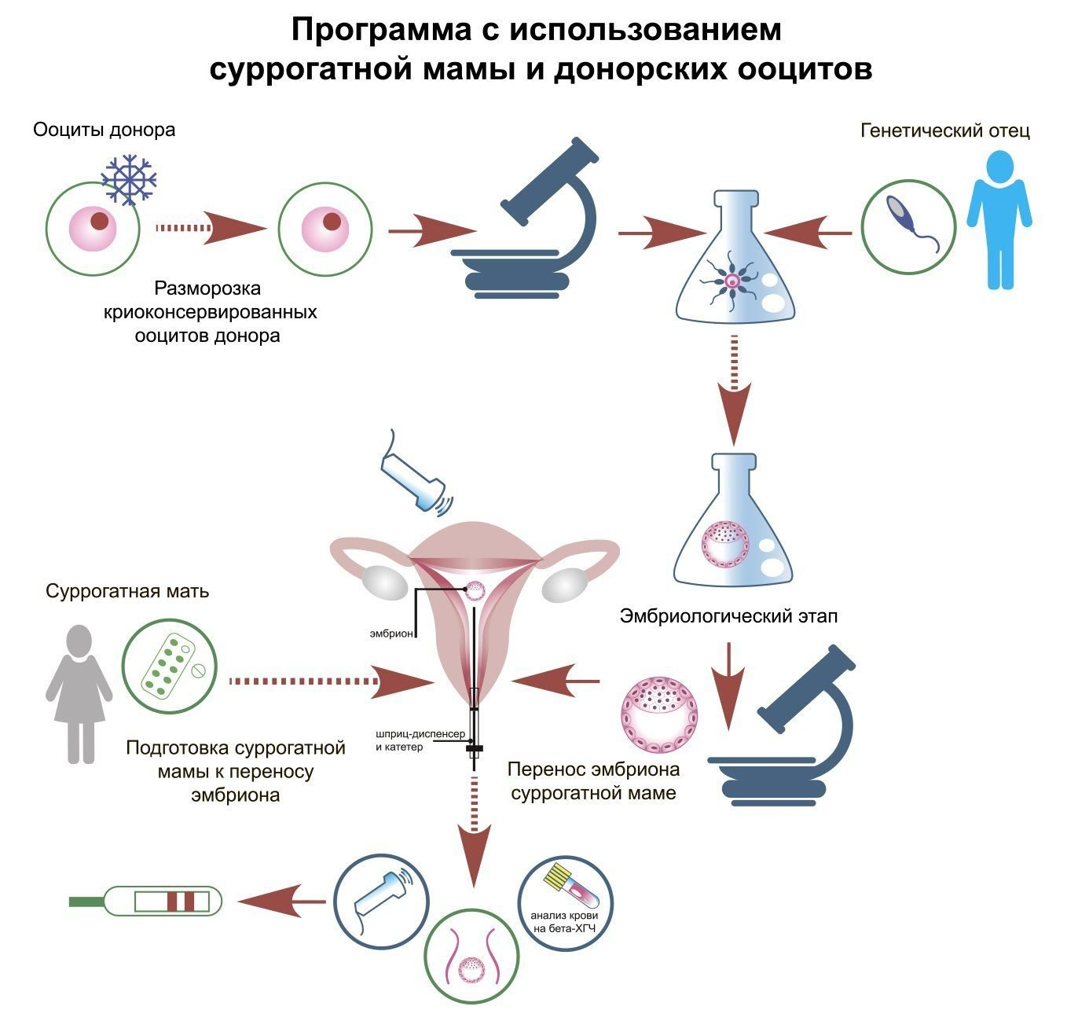

Slide 48
Этические проблемы ВРТ
Распространенным видом искусственного оплодотворения является экстракорпоральное оплодотворение (ЭКО).
К основным этическим проблемам метода ЭКО относятся:
1) проблема гибели «лишних», «избыточных» эмбрионов человека;
2) проблема влияния процедуры ЭКО на здоровье детей, рожденных in vitro, и здоровье женщины; 3) проблема кризиса идентичности личности ребёнка; 4) проблема суррогатного материнства; 5) юридические конфликты.

Slide 49
Этические проблемы ВРТ
Ключевой проблемой, без решения которой нельзя назвать данную методику этически безупречной, является проблема гибели эмбрионов человека. В жизни у обычной женщины за один месячный цикл созревает одна яйцеклетка, она может быть оплодотворена, затем эмбрион может прикрепиться к стенке матки и развиться до рождения ребенка. У женщин, приходящих на процедуру ЭКО так не происходит по причине их плохого здоровья. Поэтому для увеличения шансов на рождение ребенка женщине, страдающей бесплодием, переносят одномоментно в матку двух, трех и более эмбрионов, что должно повысить шансы на их прикрепление в соответствующее число раз а, следовательно, и вероятность рождение ребёнка. Гибель эмбрионов может происходить на четырех этапах.

Slide 50
Этические проблемы ВРТ
Этапы ЭКО, сопровождающиеся гибелью эмбрионов человека:
1) этап доимплантационной отбраковки дефектных эмбрионов (практика «мусорного ящика»);
2) этап имплантации (переноса) эмбрионов в матку; 3) этап редукции (удаления) эмбрионов при многоплодной беременности; 4) этап утилизации невостребованных (запасных) прошедших срок хранения (консервации) эмбрионов.

Slide 51
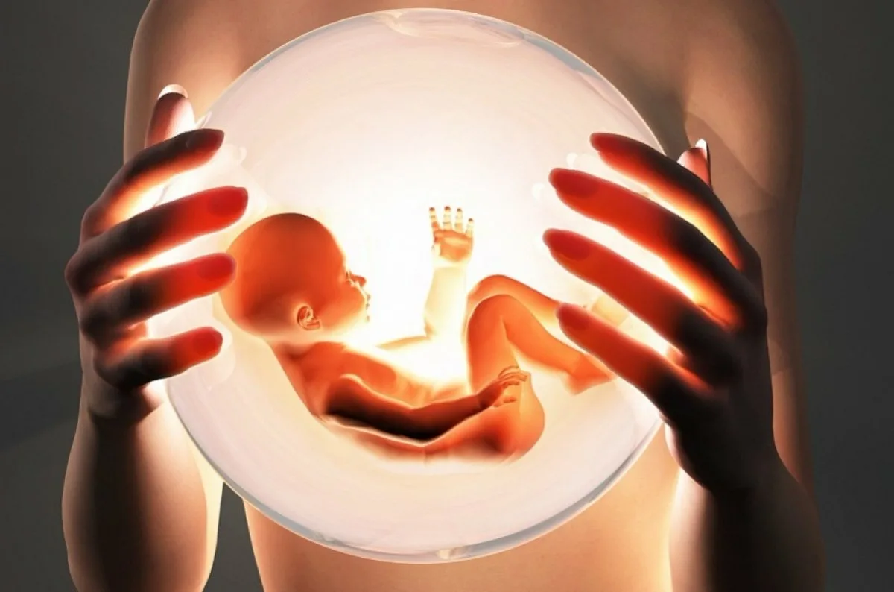
Проблема влияния процедуры ЭКО на здоровье детей, рожденных in vitro, и здоровье женщины.
К объективным факторам, негативно влияющим на здоровье детей, относятся:
неблагоприятное здоровье супругов, прибегающих к ЭКО;
прием женщиной гормональных препаратов в период беременности;
большой возраст супругов.

Slide 52
По данным зарубежных и отечественных исследований, у детей, рожденных посредством искусственного оплодотворения, чаще наблюдаются врожденные аномалии развития. Сравнение осложнений у детей, зачатых с помощью методов ЭКО, ИКСИ и естественным образом, приведено в таблице.

Slide 54
Влияния процедуры ЭКО на здоровье женщины
К осложнениям, возникающим при проведении ЭКО, относится синдром гиперстимуляции яичников (СГЯ), проявляющийся увеличением яичников за счет множественных кист, кровоизлияний и отека стромы яичника, снижением почечной перфузии и острой почечной недостаточностью, тромбоэмболическими осложнениями. Частота колеблется по разным оценкам в широких пределах: доля больных со средней степенью составляет до 33%, с тяжелой (вплоть до летальных исходов) – до 10%. Исследование, проведенное в 1993 г. в Стэнфордском Университете, дало повод предположить, что у женщин, принимавших лекарственные препараты для повышения фертильности, в три раза выше вероятность возникновения рака яичников.

Slide 55
Влияния процедуры ЭКО на здоровье женщины
Увеличивается и количество осложнений беременности при ЭКО. Так предлежание плаценты - неправильное расположение плаценты в матки, сопровождается кровотечением на различных сроках беременности, связанным с повторяющейся отслойкой плаценты, которая не способна растягиваться вслед за растущей маткой. Исследование ученых из больницы Святого Олафа при Университете Трондхейма (St Olavs University Hospital), опубликованное в журнале Human Reproduction, показало, что у женщин, забеременевших при проведении ЭКО, это осложнение возникало более чем в 5 раз чаще, чем в популяции.

Slide 56
Законодательство
В России женщина может сделать ЭКО по ОМС.
На проведение ЭКО по ОМС государство выделяет квоты. Их количество ограничено, и надо ждать очереди. В письме Минздрава говорится, что нужно для квоты, какие процедуры ОМС покрывает, а какие нет и сколько раз можно делать ЭКО по квоте.
Что входит в ЭКО по ОМС. ОМС покрывает подготовку к ЭКО: осмотры врачей, анализы и обследования. Но для этого наблюдаться нужно только в тех клиниках, которые работают по ОМС.
Еще в ОМС входят четыре базовых этапа ЭКО:
Стимулирование суперовуляции.
Забор яйцеклеток и сперматозоидов.
Оплодотворение яйцеклеток и выращивание эмбрионов.
Подсадка эмбрионов в полость матки.
За препараты для стимуляции и другие медикаменты платить не нужно. И если сперматозоиды у мужчины извлекают хирургически, это тоже покрывает ОМС.

Slide 57
Законодательство
По ОМС можно сделать криоконсервацию яйцеклеток и сперматозоидов. Это замораживание, после которого они останутся живыми. Если ЭКО будет неудачным, в следующий раз сдавать их не придется. Еще в ОМС входит криоконсервация выращенных эмбрионов и их подсадка в полость матки.
Какие процедуры не входят.
Платить за хранение и перевозку криоконсервированных эмбрионов надо самостоятельно. Тарифы зависят от города и криобанка. Еще ОМС не покрывает использование донорских яйцеклеток и сперматозоидов, услуги суррогатной матери и дорогу от дома до места проведения ЭКО.

Slide 58
Законодательство
Можно ли получить квоту повторно, если первая попытка ЭКО была неудачной.
По данным Международного центра репродуктивной медицины, беременность в результате ЭКО наступает в 35—37% случаев. И если одно ЭКО по квоте было неудачным, можно снова получить квоту. За всю жизнь женщина может получить сколько угодно квот на ЭКО. Но одна квота дает одну попытку.
Если при первой попытке получилось всего два эмбриона и они не прижились, в следующий раз придется снова делать полный цикл ЭКО и начинать со стимуляции. ЭКО со стимуляцией нельзя делать чаще двух раз в год.
Обычно эмбрионов образуется больше, чем можно подсадить. ЭКО с посадкой криоконсервированных эмбрионов можно делать до четырех раз в год.

Slide 59
Виды квот
Федеральные квоты. На каждый регион государство выделяет определенное количество федеральных квот. ЭКО по ним оплачивает федеральный бюджет. Условия их получения есть в письме Минздрава № 15-4/И/2-1913.
Региональные квоты. Каждый регион выделяет еще свои квоты на ЭКО. По ним процедура оплачивается из регионального бюджета.
Раньше власти регионов ориентировались на письмо Минздрава, но могли выдвигать и свои требования к претендентам. Например, по данным портала правительства Московской области, в 2017 году квоты на ЭКО давали только женщинам от 22 до 39 лет. Сейчас это ограничение убрали: в Москве и регионах стараются выдавать любые квоты по условиям письма Минздрава № 15-4/И/2-1913.
В каждом регионе и на федеральные, и на региональные квоты общая очередь. И женщина даже не знает, какая квота досталась ей в итоге.

Slide 60
Кто имеет право получить квоту
Критерии отбора. Квоту может получить любая гражданка РФ с действующим полисом ОМС и без противопоказаний к ЭКО и беременности. Женщине или ее партнеру врачи должны подтвердить бесплодие.
Возрастные ограничения. По закону возрастных ограничений нет. Но обычно гинекологи дают направление на ЭКО в возрасте от 18 лет и если женщина не вступила в менопаузу — когда функции ее половой системы не угасли из-за возраста. Минздрав считает своевременной менопаузу в 46—54 года, но она может случиться раньше или позже.
Могут ли претендовать пары, живущие в гражданском браке. Чтобы получить квоту на ЭКО, не обязательно быть мужем и женой. Но нужно, чтобы оба партнера написали информированное добровольное согласие на медицинское вмешательство.
Получить квоту может даже женщина, у которой нет партнера. Для этого нужны донорские сперматозоиды — обычно анонимных доноров. Но женщина может попросить сдать сперму своего знакомого или друга. Если он одинок, дополнительных бумаг не потребуется, а если женат — жена должна дать письменное согласие, что не против этого.

Slide 61
Заключение
Успех ЭКО варьируется и зависит от многих факторов.
Некоторые факторы, которые влияют на успешность ЭКО включают в себя следующие составляющие:
• Возраст партнеры
• Причины бесплодия
• Клиника, опыт врача
• Метод оплодотворения
• Яйцеклетка свежая или замороженная
• Эмбрион свежий или замороженный

Slide 62
Заключение
Частота наступления беременности в циклах ВРТ за последние 5 лет практически не изменилась. Исключение представляет группа переноса размороженных эмбрионов, в которой этот показатель вырос на 6,6% до 33,2% по сравнению с минимальным значением 26,6% в 2009 году.
В программе ЭКО частота наступления беременности в 2012 году составила в расчете на цикл – 33,0% (2011 – 32,7%), на пункцию – 34,3% (2011 – 34,2%), на перенос эмбрионов – 38,5% (2011 – 37,1%). В программе ИКСИ эти показатели составили соответственно 29,6%, 30,4%, 36,1% (2011 – 31,4%, 32,0%, 36,2%).
ЭКО может быть дорогостоящим и трудоемким, но это позволяет многим парам иметь детей. Наиболее частым осложнением ЭКО является имплантация и развитие нескольких плодов. Но это проблема, которую можно предотвратить или свести к минимуму по-разному.

Slide 63
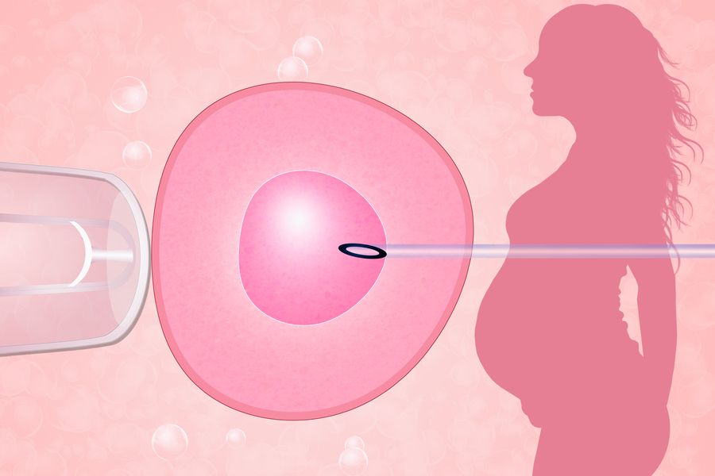
Спасибо за внимание!

